Slide 1
4차 산업혁명으로 인한
노동의 변화
202410785 이수훈

Slide 2
목차
주제 선정 이유
개념 상식
참고 논헌
개별 논증
반론
결론

Slide 3
주제 선정 이유
최근에 인공지능이 발전함에 따라 다양한 분야에서 인공지능을 활용한 사례가 많아지고 있다. 그 중 노동쪽에서는 어떤 변화가 일어날지 알아보기 위해 선정했다.

Slide 4
개념 상식
노동
사람이 생활에 필요한 물자를 얻기 위하여 육체적 노력이나 정신적 노력을 들이는 행위
인공지능
인간의 학습능력, 지각능력등, 인간의 지능을 인공적으로 구현하는 컴퓨터 세계관
4차 산업혁명
정보통신 기술의 융합으로 이루어진 차세대 산업혁명
비정형노동
고용관계 없이 독립된 자격으로 일하고 성과에 따라 보수를 받는 노동

Slide 5
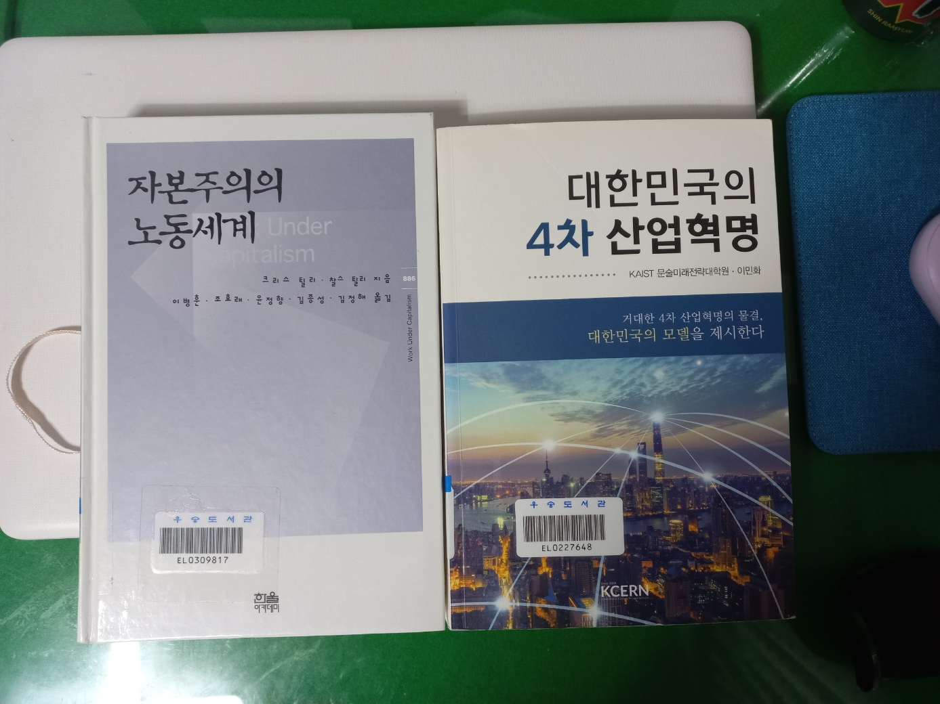
참고논헌

Slide 6
노동세계의 변화
p1.4차 산업혁명은 일자리 창출보다 상실 규모가 크고 속도가 빨라 일자리가 감소한다.
p2.인공지능이 대체하는 직업만큼 새로운 일자리가 만들어 지지 않을 것이다.-다보스 포럼
p3.로봇과 인공지능이 인간에게 필요한 것을 모두 공급한다면 일자리는 사라진다.
C. 4차산업혁명이 가져올 초연결 지능사회에는 수많은 전문직들이 사라질 것이다.

Slide 7
노동의 불평등-채용
p1.인공지능은 암묵적이고 복잡한 비정형 노동을 대체할 수 있다.
p2.임계점을 넘어서서 인류보다 훨씬 빠른 속도로 진화한다.
p3.인간과 기계가 협력하는 일자리는 존재, 결국 빠르게 발달하는 기술이 모든 산업분야의 일자리를 위협-마틴 포드
C.인공지능과 기술능력 발전으로인해 일자리가 없어지므로 채용률등이 감소될것이다.

Slide 8
노동의 불평등-임금,승진
p1.경쟁을 억제하고 소비자 선택을 제한, 과도한 자동화로 임금상승 억제,불평등 심화
p2.승진은 임금과 부가급여 증대, 권력이나 자본에의 높은 접근가능성을 보장
인공지능의 대체로인해 승진기회 감소, 동기가 없어짐.
C.퇴사하는 노동자 증가, 빈부 격차가 심해질 수도 있음.

Slide 9
반론
산업혁명은 기존 일자리 상실을 야기해도 일자리 형태만 바꿔놓을 뿐 일자리 수를 줄이지는 않는다.
4차 산업혁명이 일자리에 미치는 영향이 강력하지만 지속적 교육과 기술 습득 등으로 충분히 극복할 수 있다.

Slide 10
결론
전문기관들은 많은 일자리들이 사라질거라고 예상하고 있다.
인공지능은 빠른 속도로 진화하면서 대부분의 일자리들을 대체할 것이기 때문에.
모든 혁신에서 일자리들은 사라지고 생기는 것이다. 중요한것은 새로 생겨나는 일자리가 무엇이냐이다.
그렇기 때문에 인류의 지속적 노력과 대응방안에 따라 노동세계관의 향방이 갈릴것이다.

